Slide 2
Международный (и Московский) Интернет-конкурс «Страница семейной славы» - 2013 НАШ ПРАДЕД, служивший ОТЕЧЕСТВУ и российскому народу

Slide 3
Гаврилов Михаил, ученик 10-Б класса, МБОУ "Лицей Физики, Математики, Информатики №40" при Ульяновском государственном университете
Тихонов Егор, ученик 4-Б класса, Муниципальное бюджетное общеобразовательное учреждение «Гимназия № 1 имени В.И. Ленина» г. Ульяновска.
Наставник Тихонова Лилия Михайловна, Заслуженный учитель РФ, Почётный работник высшей школы РФ, бабушка Гаврилова Михаила и Тихонова Егора, дочь Нехорошева Михаила Ивановича

Slide 4
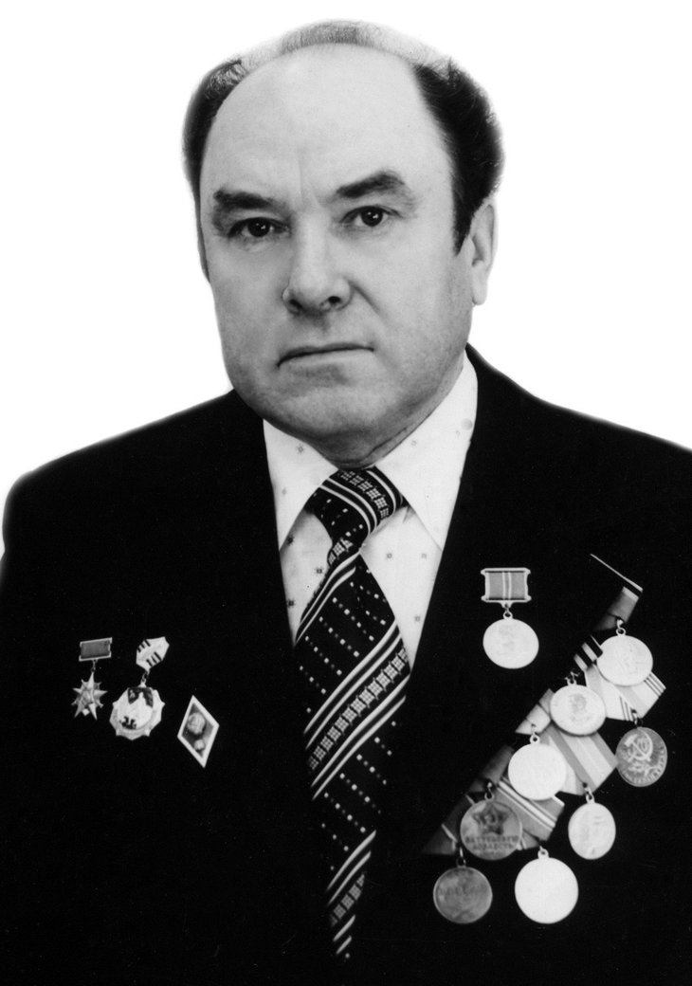
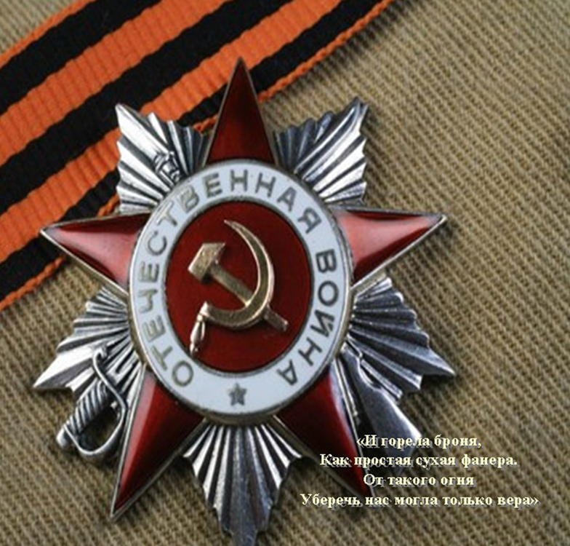
НАШ ПРАДЕД НЕХОРОШЕВ МИХАИЛ ИВАНОВИЧ

Slide 7
Нехорошев Михаил Иванович
Наш прадед, дедуля Миша, родился 22 июля 1921 года в деревне Сборный Аркадак, Екатерининского района Саратовской области. В школу ходил в Екатериновку за несколько километров, зимой добирался на лыжах. Учился очень хорошо, любил рисовать и читать книги, имел каллиграфический почерк. После окончания школы семья переехала в Сталинград, где наш прадедушка начал работать табельщиком на заводе «Баррикады». В годы войны основной продукцией завода «Баррикады» стали 76-мм дивизионные пушки, 120-мм полковые минометы, стационарные зенитные установки. С этого военно-промышленного комплекса страны наш прадед был направлен учиться в военное пехотное училище в город Орджоникидзе (теперь Владикавказ).

Slide 8
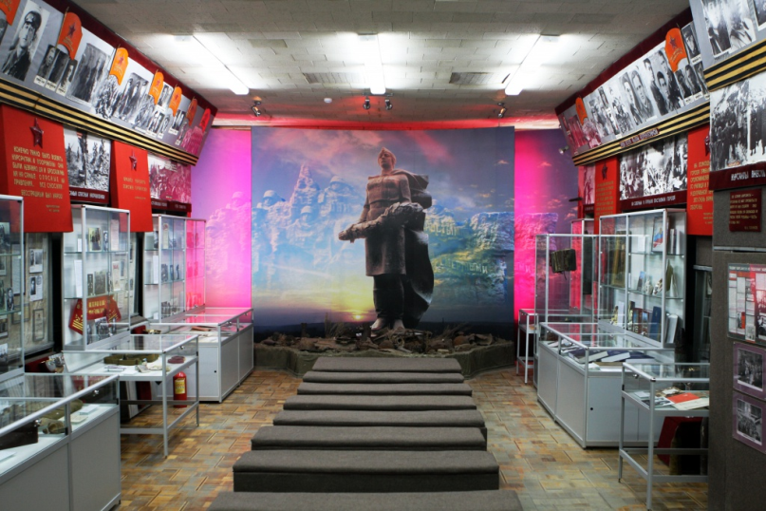
После окончания училища младший лейтенант Михаил Нехорошев был оставлен в нём преподавателем. В 1941-42 годах он преподавал военную топографию во 2-м и 3-м Орджоникидзевских военных училищах. В июле 1942 года по приказу Верховного Главнокомандования весь курсантский и офицерский состав училища был отправлен на Сталинградский фронт. Курсантский полк в составе 64-й армии под командованием маршала Василия Ивановича Чуйкова героически сражался с немецко-фашистскими захватчиками.
Музей курсантских полков в Волгограде

Slide 10
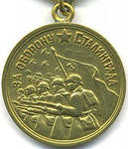
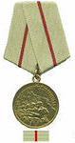
200 дней и ночей продолжалась героическая оборона Сталинграда. Слово «Сталинград» вошло в словарный фонд всех языков мира и напоминает о битве, которая по размаху, напряжению и последствиям превзошла все вооруженные столкновения прошлых времён.

Slide 11
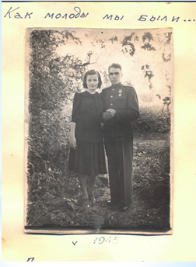
Мы очень гордимся нашим прадедом, участником Сталинградской битвы, подполковником. Он награждён орденом Отечественной войны I степени, двадцатью медалями, в том числе "За оборону Сталинграда". В 1942 году был тяжело
ранен и контужен. В 1947 году наш прадед получил инвалидность
2-й группы и был уволен из армии. В госпитале он встретил нашу прабабушку. В 1944 году они поженятся и проживут вместе 60 лет. Наша бабушка, Тихонова Лилия Михайловна, родится в 1945 году за неделю до Дня Победы.

Slide 12
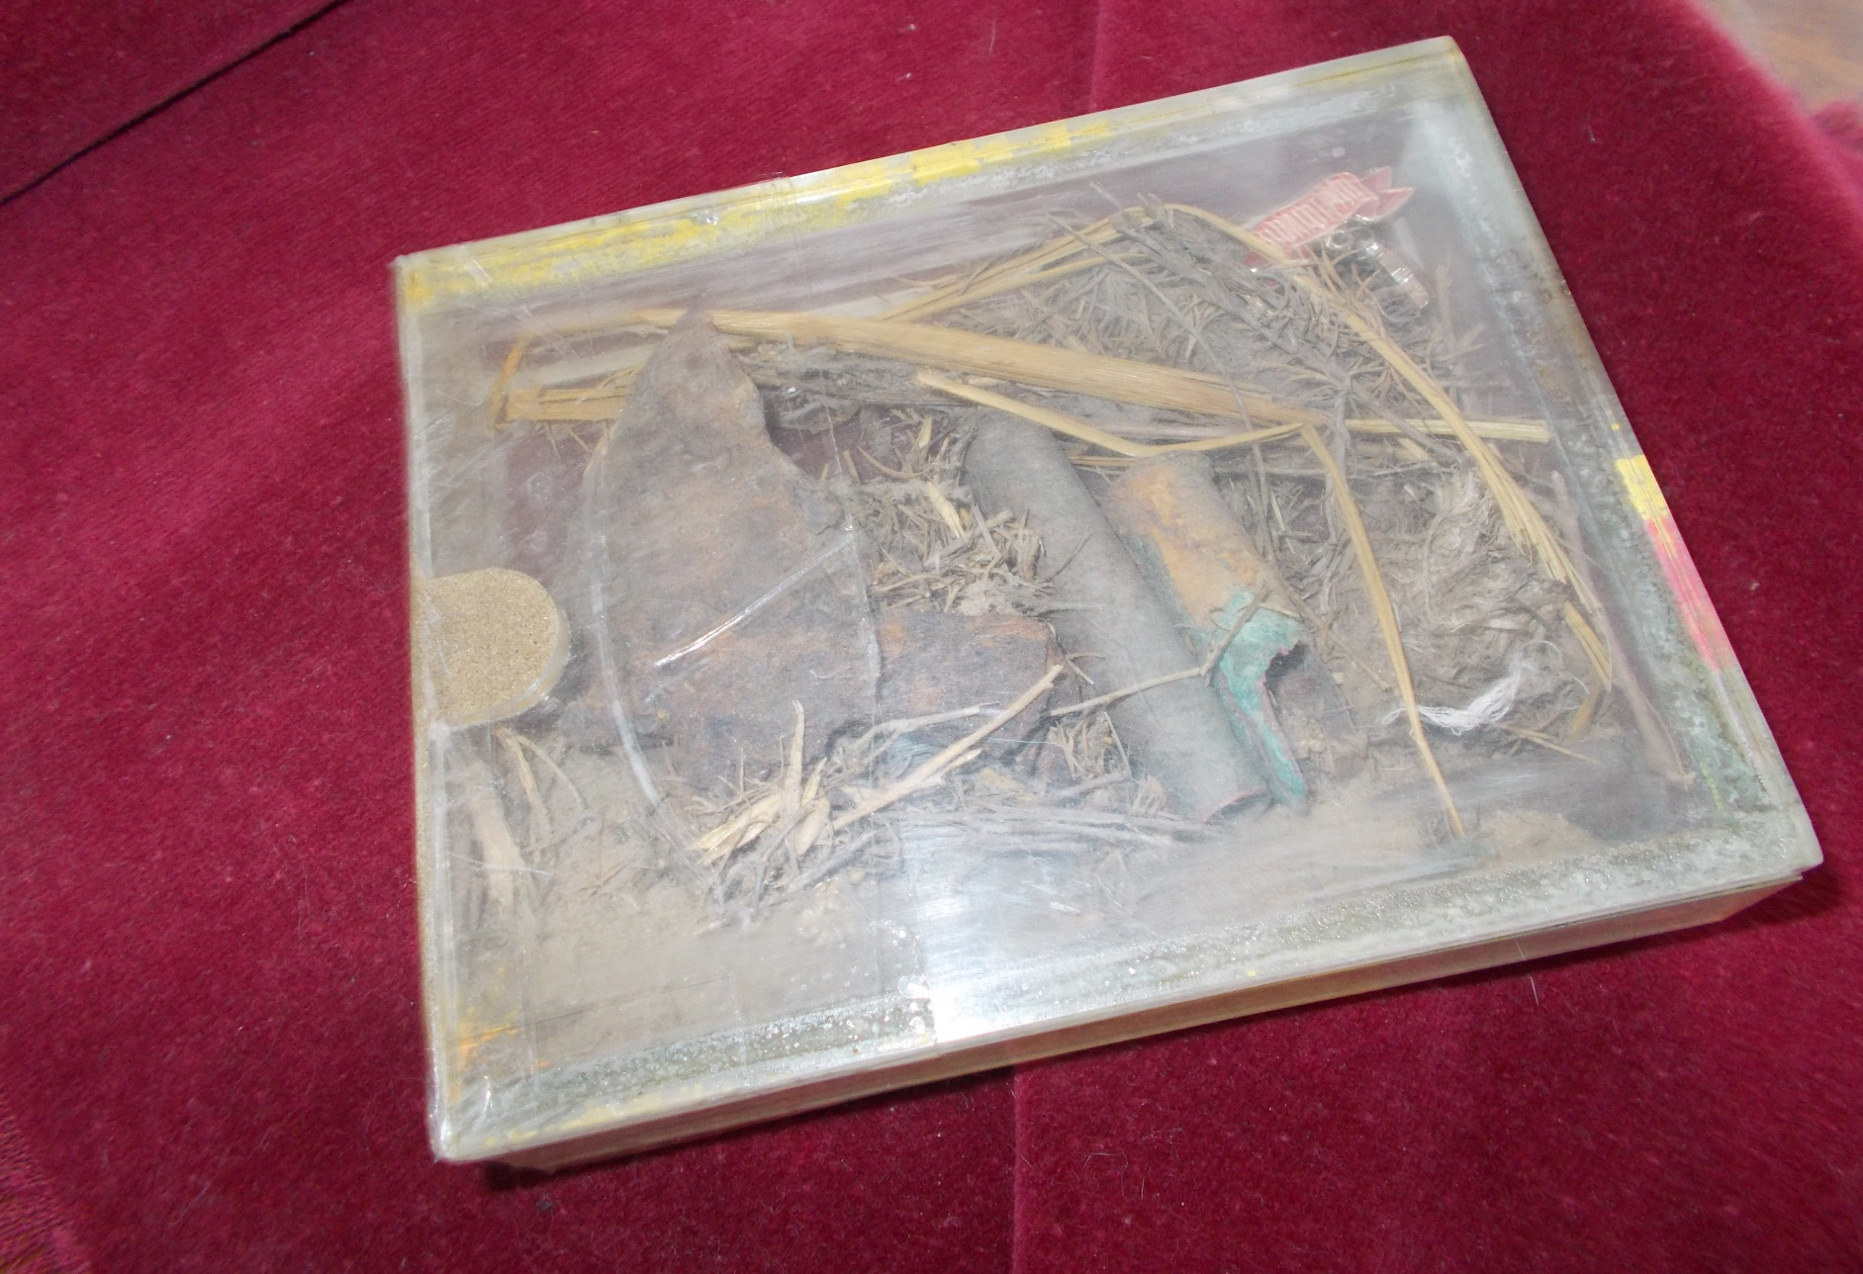
Сталинградская священная земля

Slide 13
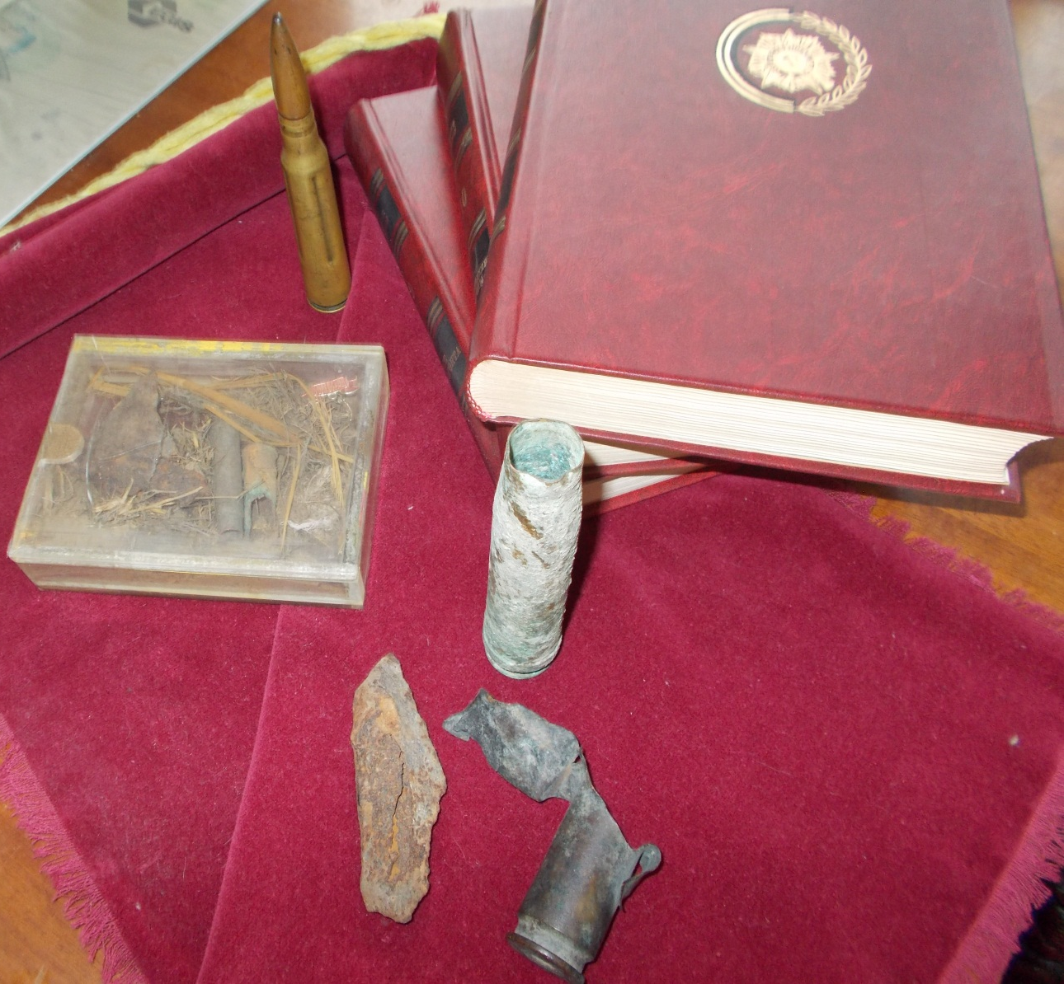
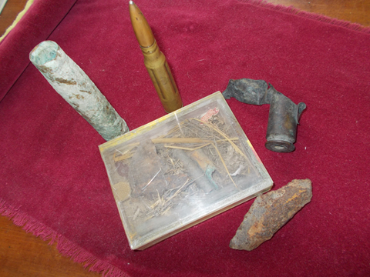
У нашего прадеда большая библиотека книг, посвящённых великому подвигу великого народа. В год 45-летия Победы прадед с нашими родителями, тогда школьниками, привезли священную сталинградскую землю, осколки снарядов

Slide 14
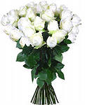
У подвига нет срока давности. Совсем маленькими мы поздравляли наших прадедушку и прабабушку на счастливой их Бриллиантовой свадьбе и подарили колечко с бриллиантами. Это было в 2004 году.

Slide 15
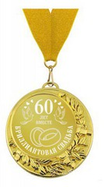
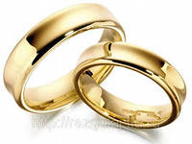
Брильянтовая свадьба — почётная дата
Она всем может рассказать
О том, что жизни большая награда
Любовь и семью столько лет сохранять.

Slide 16
Рисунки нашего любимого прадеда

Slide 17
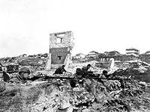
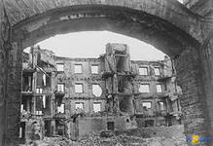
У прадеда было много друзей, но особенно он дружил с двумя своими фронтовыми товарищами, один из которых, дядя Юра, часовых дел мастер, спас нашего прадеда из-под развалин, а другого, Прокофия Романовича, баяниста и весельчака, спас наш прадедушка.

Slide 18
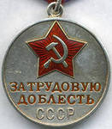
В 1951 году прадедушка и прабабушка переехали жить в Ульяновск. Работал 1-м секретарем райкома комсомола, учился в областной партийной школе, занимал различные должности в Ульяновском обкоме КПСС, заведовал Фондами Ульяновского филиала Центрального музея В.И. Ленина, в течение 10 лет был секретарём Ульяновского областного Совета ветеранов войны и труда. Имеет медаль "За трудовую доблесть".

Slide 19
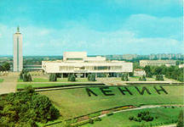
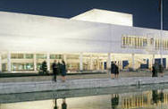
Мы гордимся, что именно наш прадед своим каллиграфическим почерком на особой бумаге особыми чернилами писал текст Письма потомкам. 22 апреля 1967 года в день 97-ой годовщины со дня рождения Владимира Ильича Ленина, около дома, во флигеле которого родился Владимир Ульянов, состоялся митинг трудящихся города. Жители Ульяновска поклялись свято хранить в городе всё то, что связано с семьёй революционеров-Ульяновых. На митинге было принято Письмо потомкам, то есть нам, которые в 2070 году будут отмечать 200-летие со дня рождения Ленина. Это письмо было замуровано в пенал из нержавеющей стали, запаяно в контейнер и заложено в нишу в основании здания у опорной колонны строящегося Ленинского Мемориала. Всё это мы узнали из архива нашего легендарного и любимого прадеда. Мы очень гордимся своим прадедом!

Slide 21
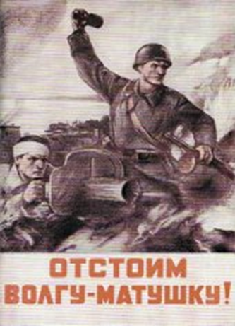
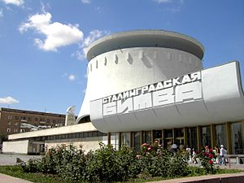
Дата открытия панорамы: 6 мая 1985
Художественная панорама «Разгром немецко-фашистских войск под Сталинградом».

Slide 22
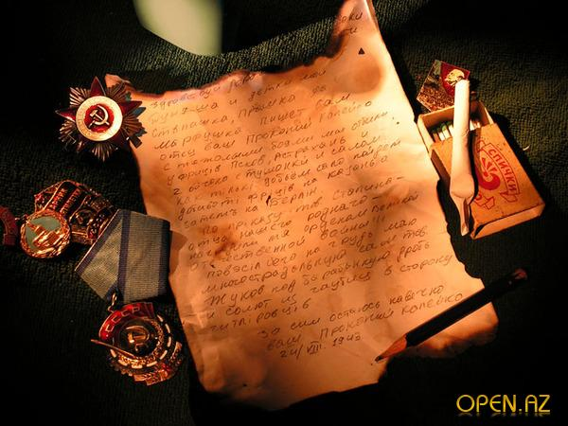

Slide 23
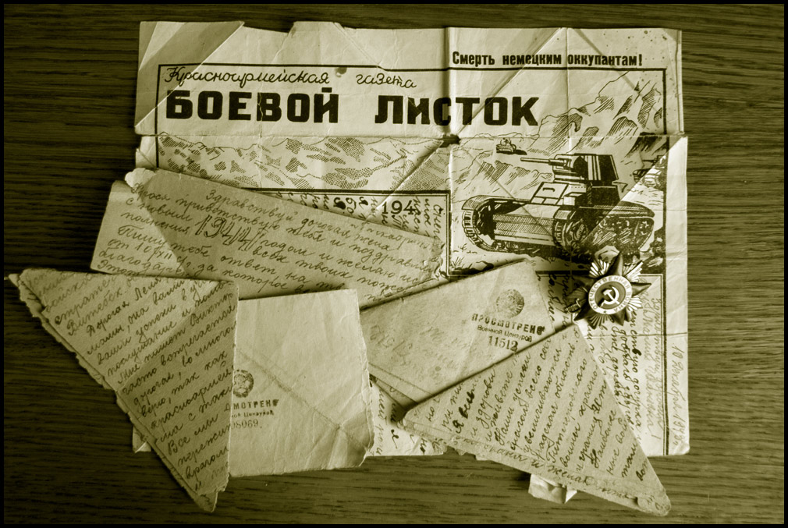

Slide 24
ЭТО НАДО ЖИВЫМ
ЗА 200 ДНЕЙ СТАЛИНГРАДСКОЙ БИТВЫ СОВЕТСКАЯ АРМИЯ ПОТЕРЯЛА
1 МИЛЛИОН 253 ТЫСЯЧИ ЧЕЛОВЕК

